Slide 1

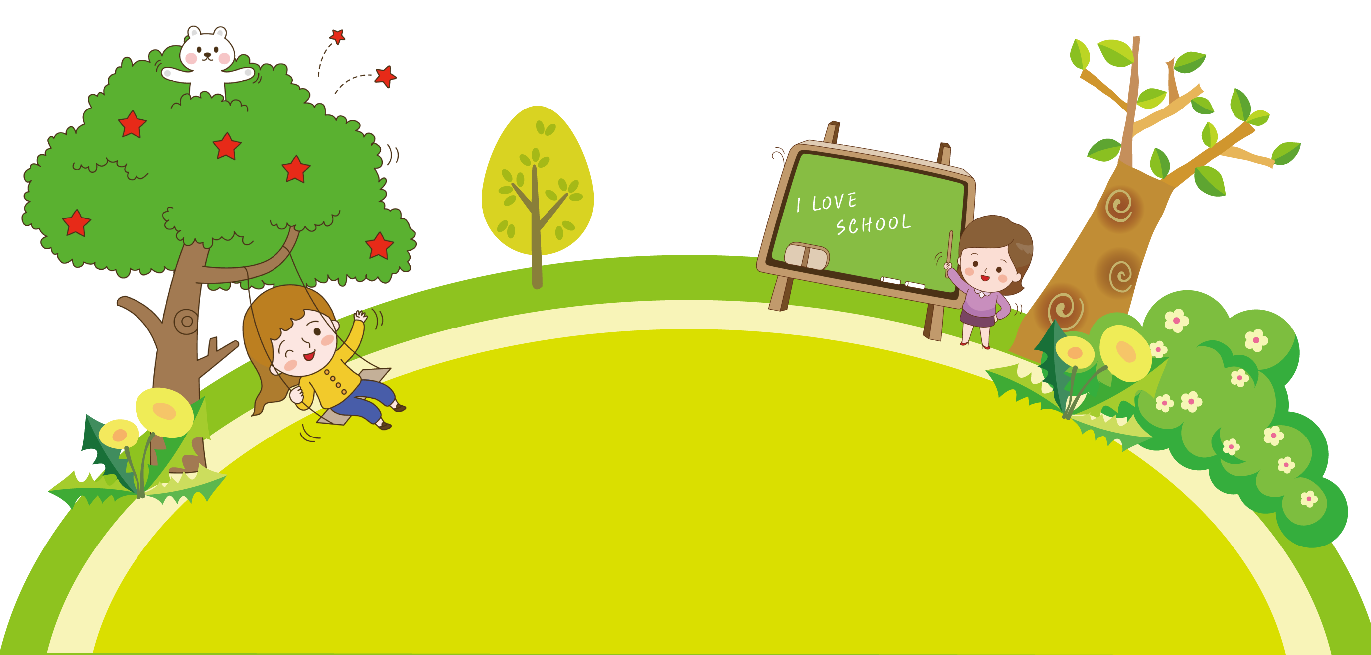
CHỦ ĐỀ 2:
CUỘC SỐNG TƯƠI ĐẸP
GV Thực hiện: Nguyễn Thị Hương
Trường: THCS Minh Quang
Notes:
更多精彩模板请关注【沐沐槿PPT】https://mumjin.taobao.com/

Slide 2
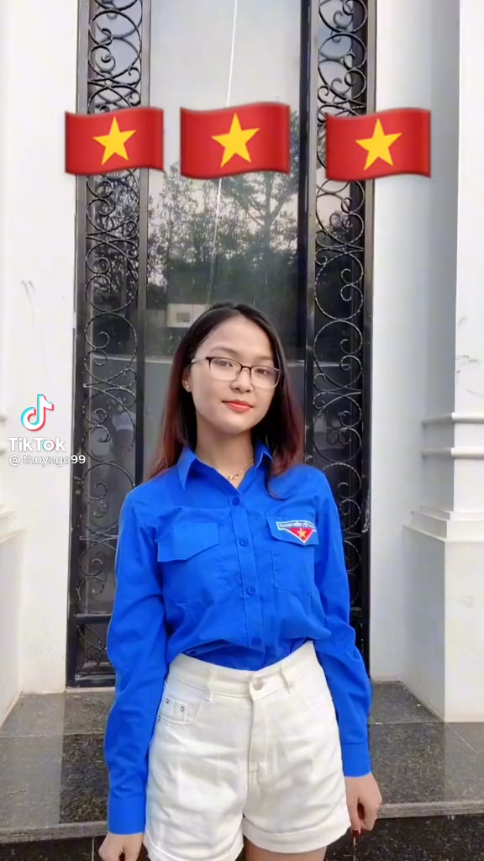
CHỦ ĐỀ 2:
CUỘC SỐNG TƯƠI ĐẸP
GV Thực hiện: Nguyễn Thị Hương
Trường: THCS Minh Quang
Notes:
更多精彩模板请关注【沐沐槿PPT】https://mumjin.taobao.com/

Slide 3


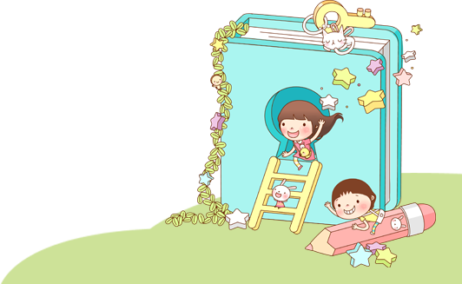
在此输入文字
Tiết 6:
- Nghe nhạc: Tác phẩm The Blue Danube
- Ôn tập bài hát: Đời sống không già vì có chúng em
在此输入文字
在此输入文字
在此输入文字

Slide 4


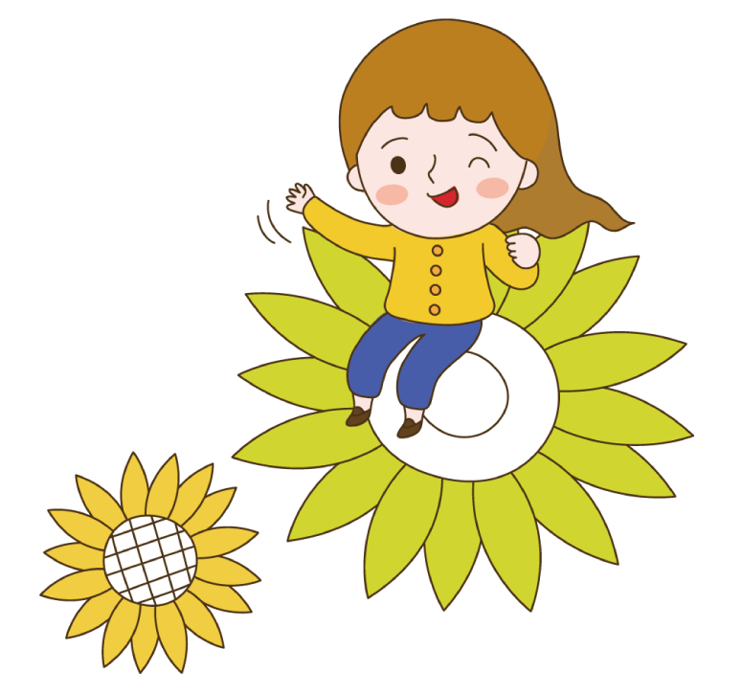

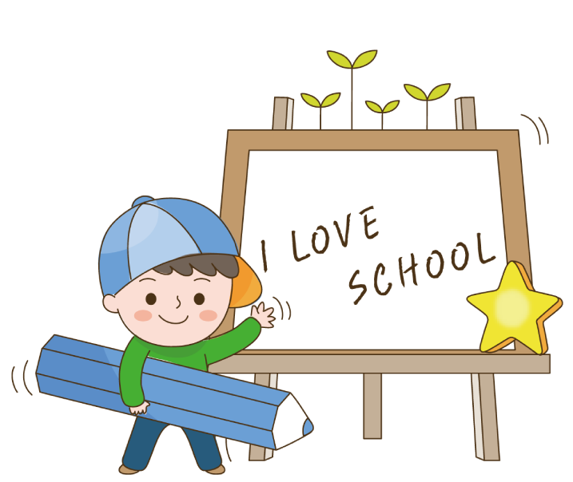
Nội dung 1:
- Nghe nhạc: Tác phẩm The Blue Danube

Slide 5

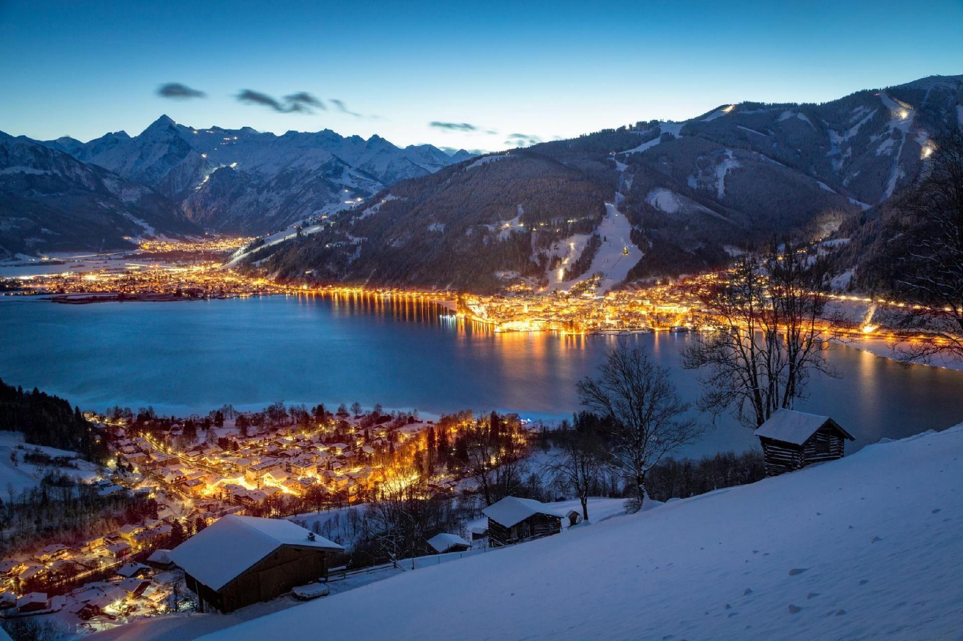
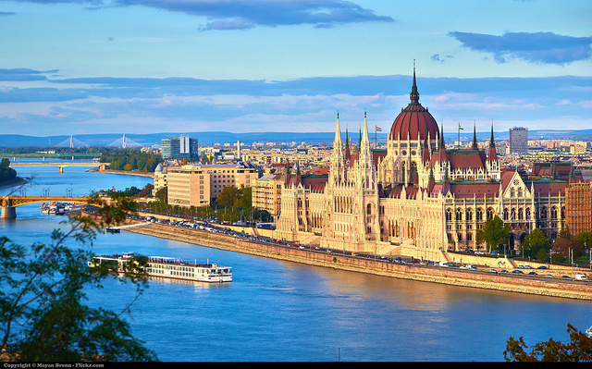
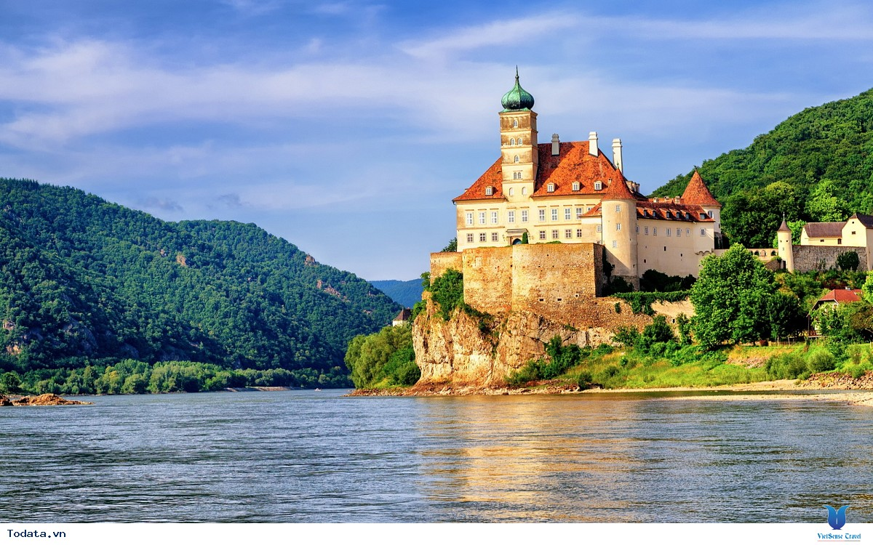
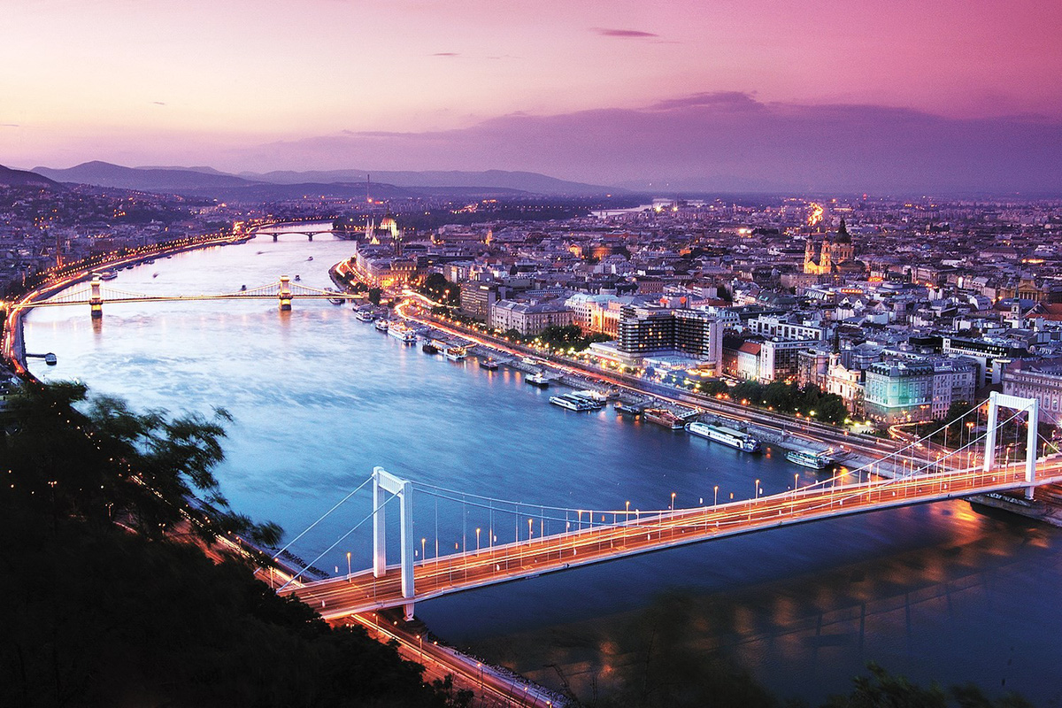
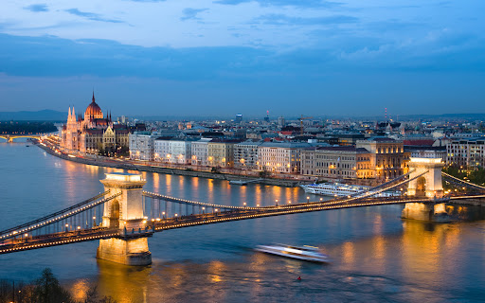

NỘI DUNG 1: NGHE TÁC PHẨM
THE BLUE DANUBE – JOHANN STRAUSS II
https://www.youtube.com/watch?v=IDaJ7rFg66A

Slide 6
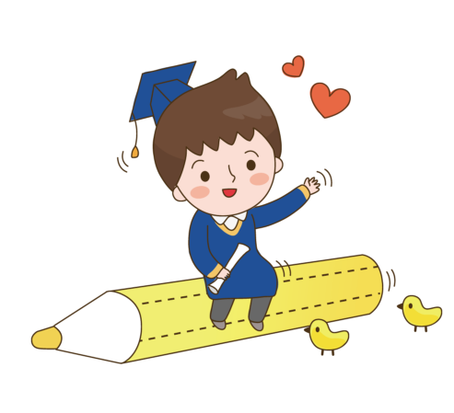

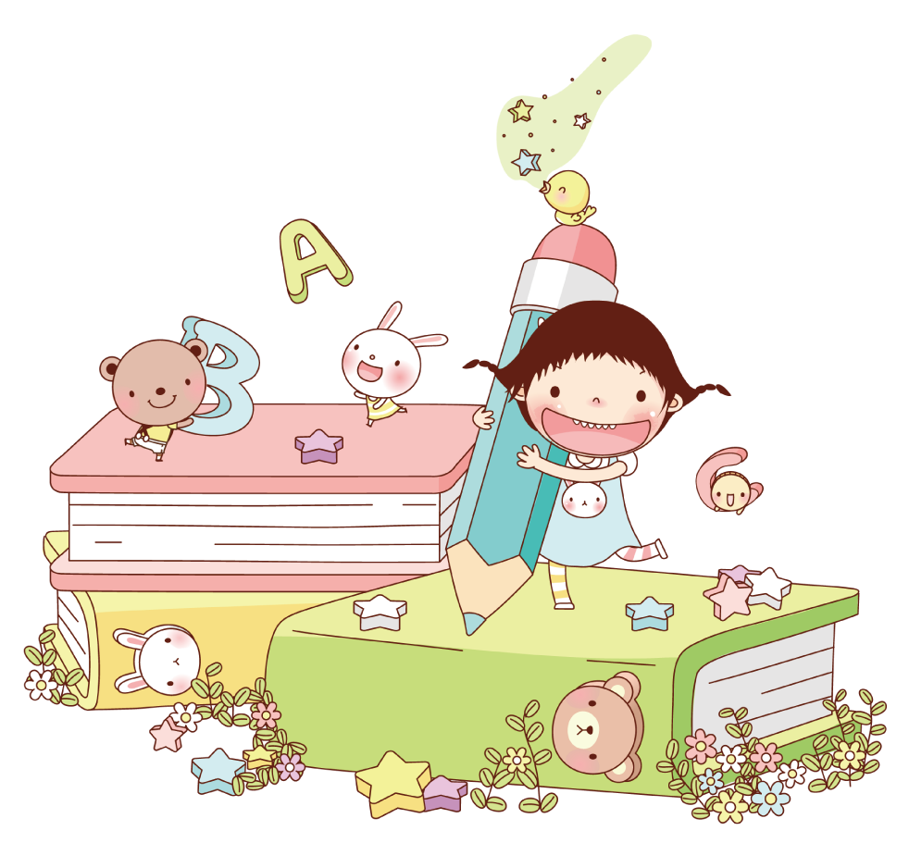
Hãy nêu cảm nhận của em sau khi nghe tác phẩm The Blue Danube
Giai điệu uyển chuyển , nhịp nhàng, gợi lên bức tranh êm đềm, hiền hòa của dòng sông xanh Danube như toát lên vẻ hiện đại , sống động của thành phố Viên, trung tâm nước Áo nơi có dòng sông Danube chảy qua
-

Slide 7

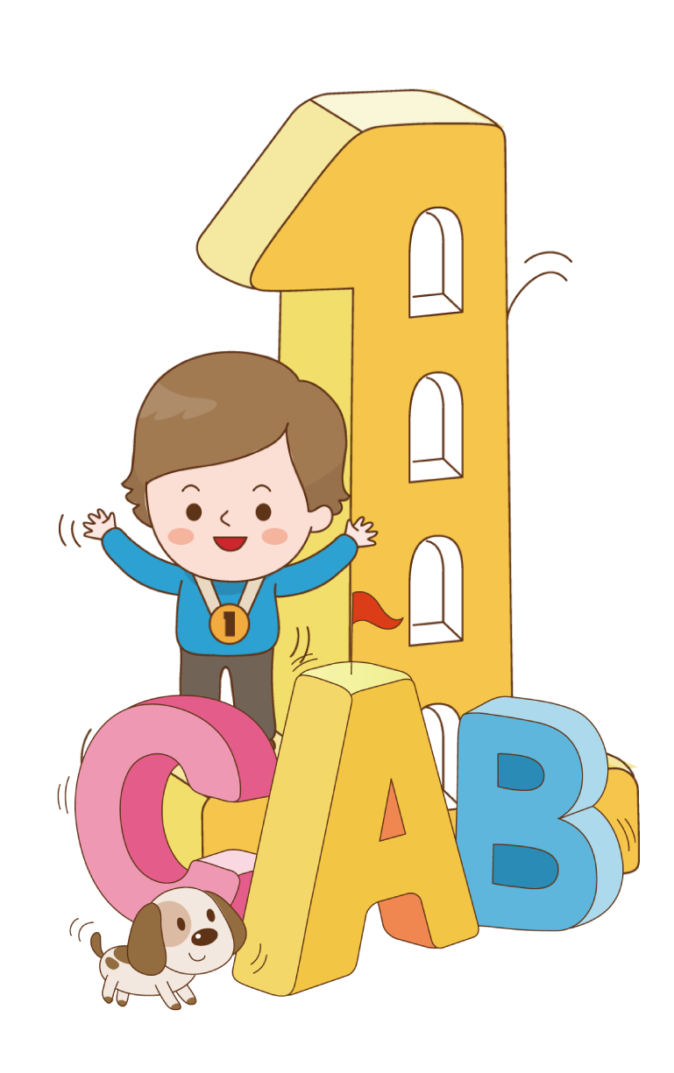


Luyện tập bước nhảy theo nhịp điệu bản nhạc

Slide 8

Nghe tác phẩm The Blue Danube- Johann Strauss II và vận động theo nhịp điệu bản nhạc

Slide 9
Nội dung 2:
Ôn tập bài hát: Đời sống không già vì có chúng em

Slide 10
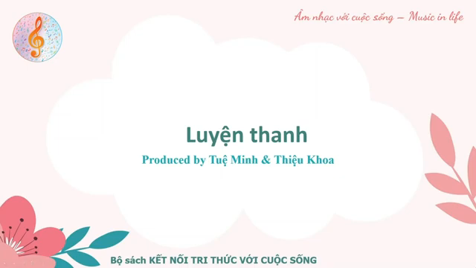
4. Khởi động giọng

Slide 11

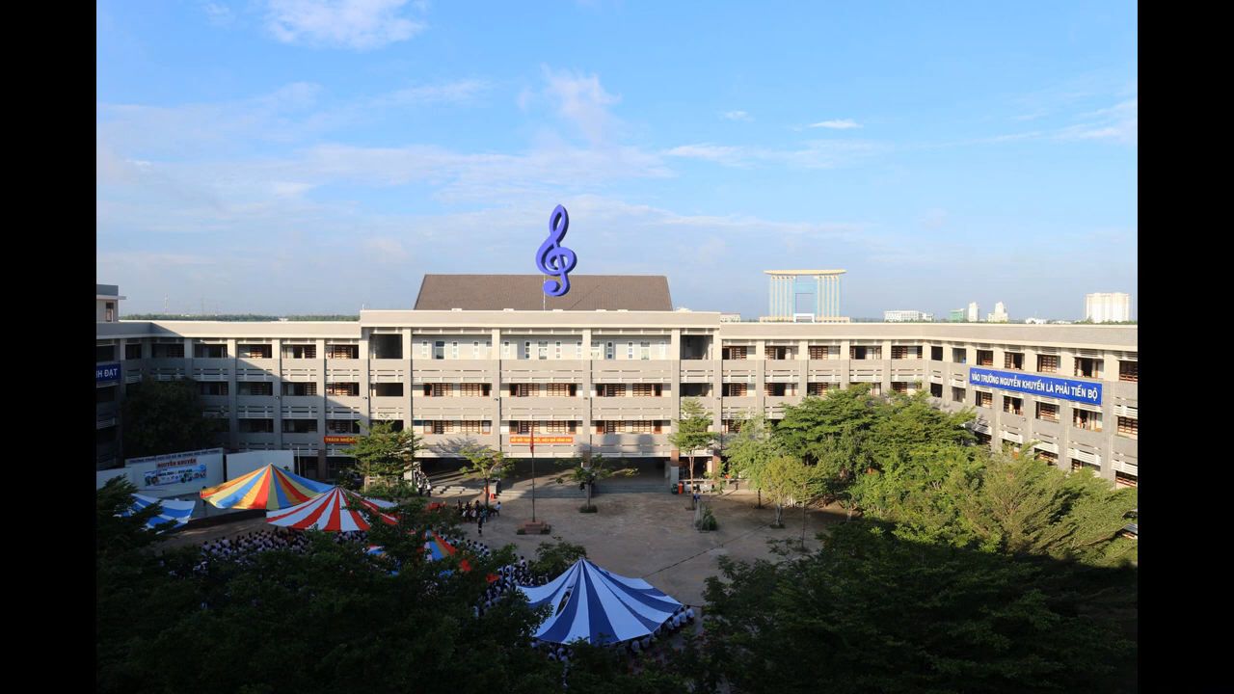
Nghe lại bài hát:Đời sống không già vì có chúng em

Slide 12
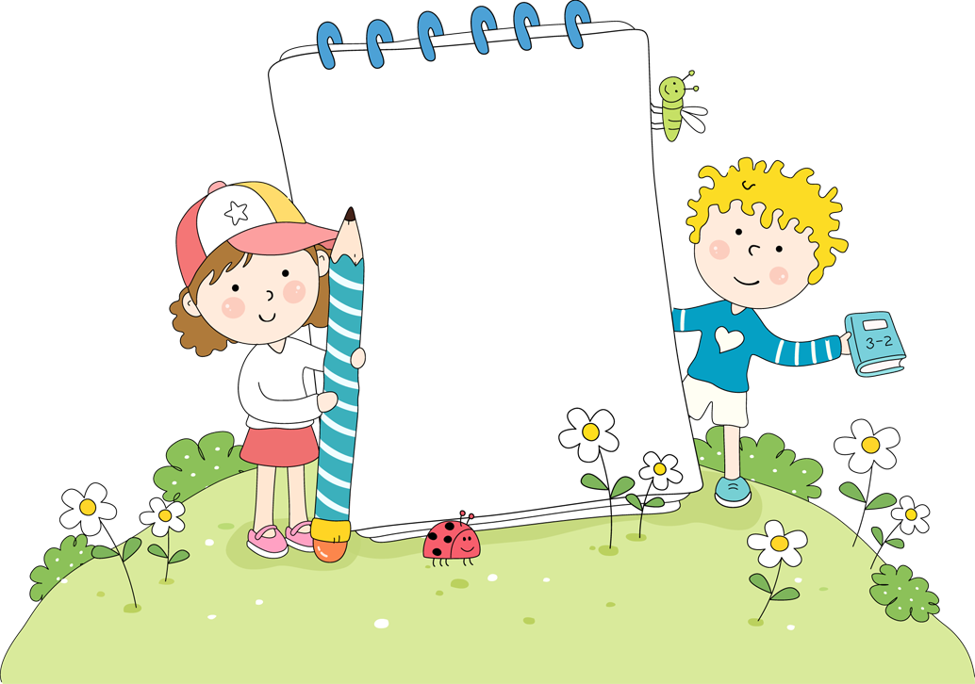
LUYỆN TẬP
Học sinh luyện tập với các hình thức như hát lĩnh xướng, nối tiếp, hòa giọng

Slide 13

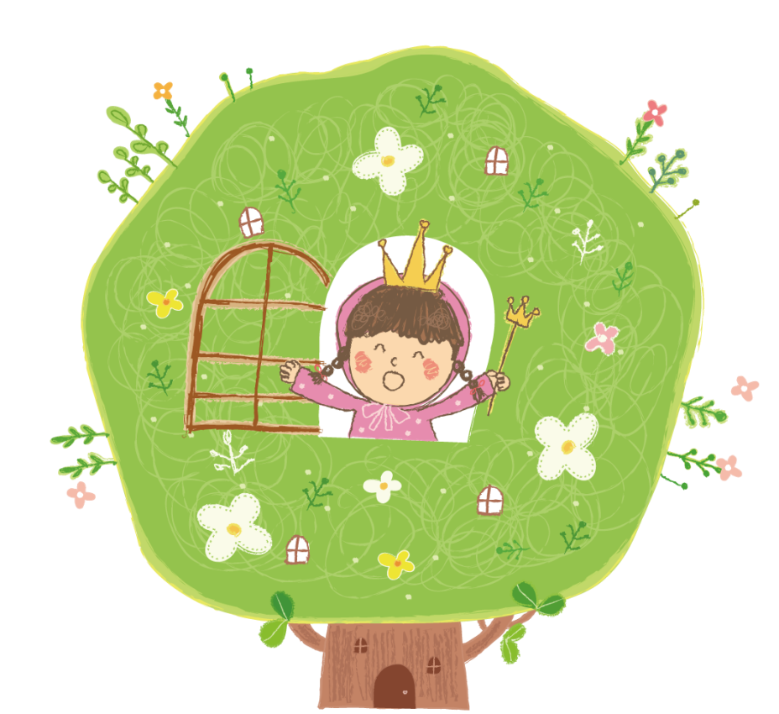

Vì có chúng em nên đời sống mãi không già.
Vì có chúng em nên mặt đất luôn nở hoa.
Vì có chúng em nên đời sống mãi không già.
Vì có chúng em nên mặt đất luôn nở hoa.
NHÓM 1
NHÓM 1
Bàn chân em đến giữa đời là thế giới thêm niềm vui.
Bàn tay măng non bên người tìm xóa nhưng lo âu dài.
Bàn chân em đến giữa đời là thế giới thêm niềm vui.
Bàn tay măng non bên người tìm xóa nhưng lo âu dài.
NHÓM 2
NHÓM 2
Vì có chúng em nên mùa xuân trong mọi nhà.
Vì có chúng em nên đời sống như trẻ ra.
NHÓM 3
Vì có chúng em nên mùa xuân trong mọi nhà.
Vì có chúng em nên đời sống như trẻ ra.
NHÓM 3
CẢ LỚP
Vì có chúng em nên màu xanh trên địa cầu.
Vì có chúng em chim còn hát mãi ngàn sau

Slide 14
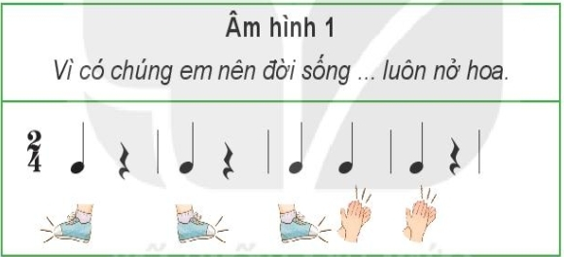
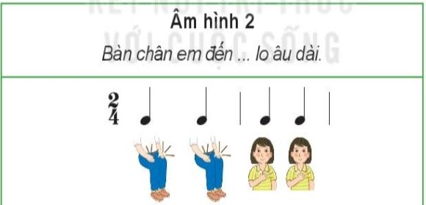
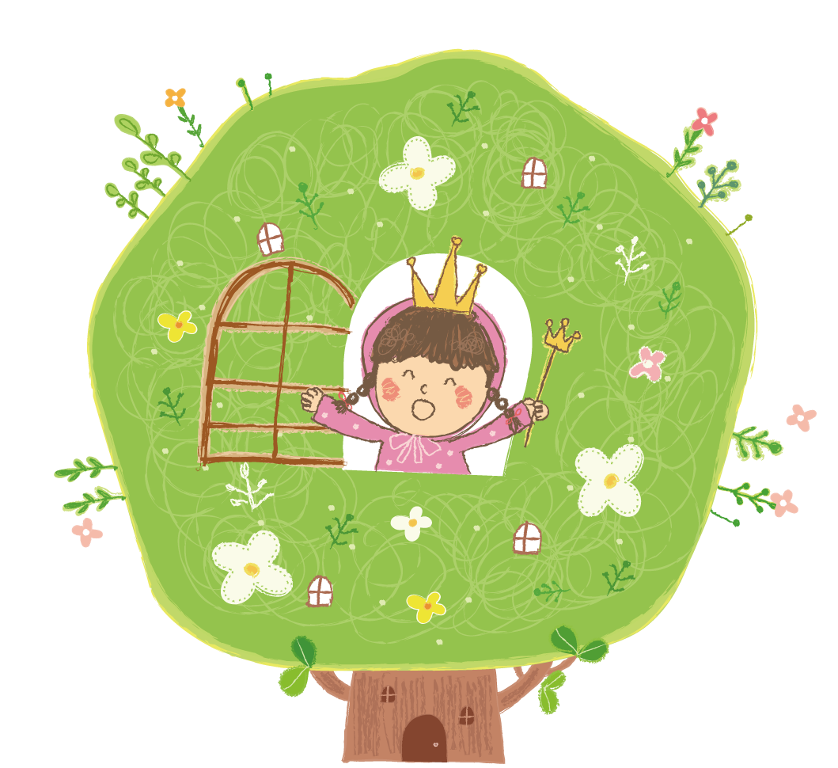
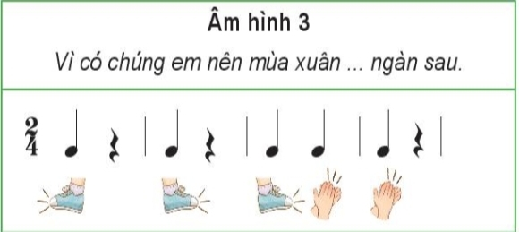
HS hát kết hợp vận động cơ thể theo nhịp điệu
https://www.youtube.com/watch?v=tZFKvHFUa3Y

Slide 15
Lời 2:
Vì có chúng em nên còn giấc mơ thanh bình.
Vì có chúng em nên tình yêu bỗng nhiều thêm
Vì có chúng em nên còn giấc mơ thanh bình.
Vì có chúng em nên tình yêu bỗng nhiều thêm
NHÓM 1
NHÓM 1
Mầm xanh trên những cây già, và lá chuối non vườn xưa.
Và búp sen con bên hồ, là ánh nắng mai bên người
Mầm xanh trên những cây già, và lá chuối non vườn xưa.
Và búp sen con bên hồ, là ánh nắng mai bên người
NHÓM 2
NHÓM 2
Vì có chúng em nên đời sống có gia đình
Vì có chúng em nên lửa bếp đã hồng hơn.
NHÓM 3
Vì có chúng em nên đời sống có gia đình
Vì có chúng em nên lửa bếp đã hồng hơn.
NHÓM 3
CẢ LỚP
Vì có chúng em nên màu xanh trên địa cầu.
Vì có chúng em chim còn hát mãi ngàn sau

Slide 16
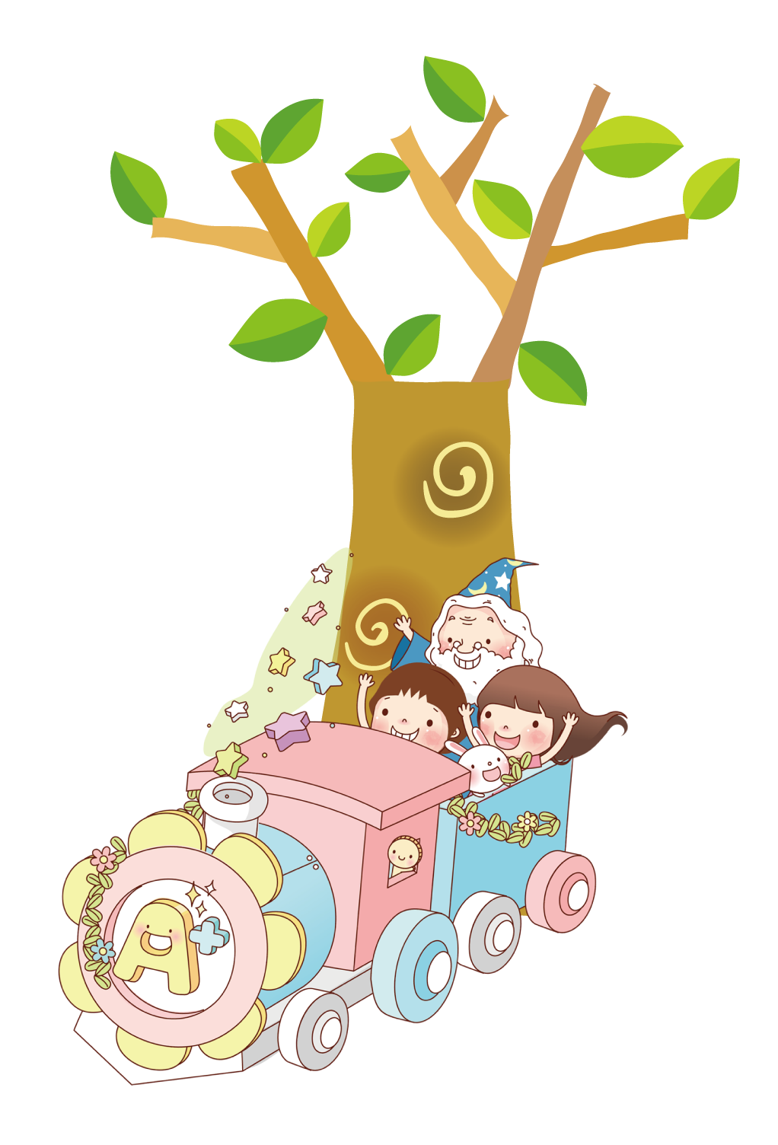
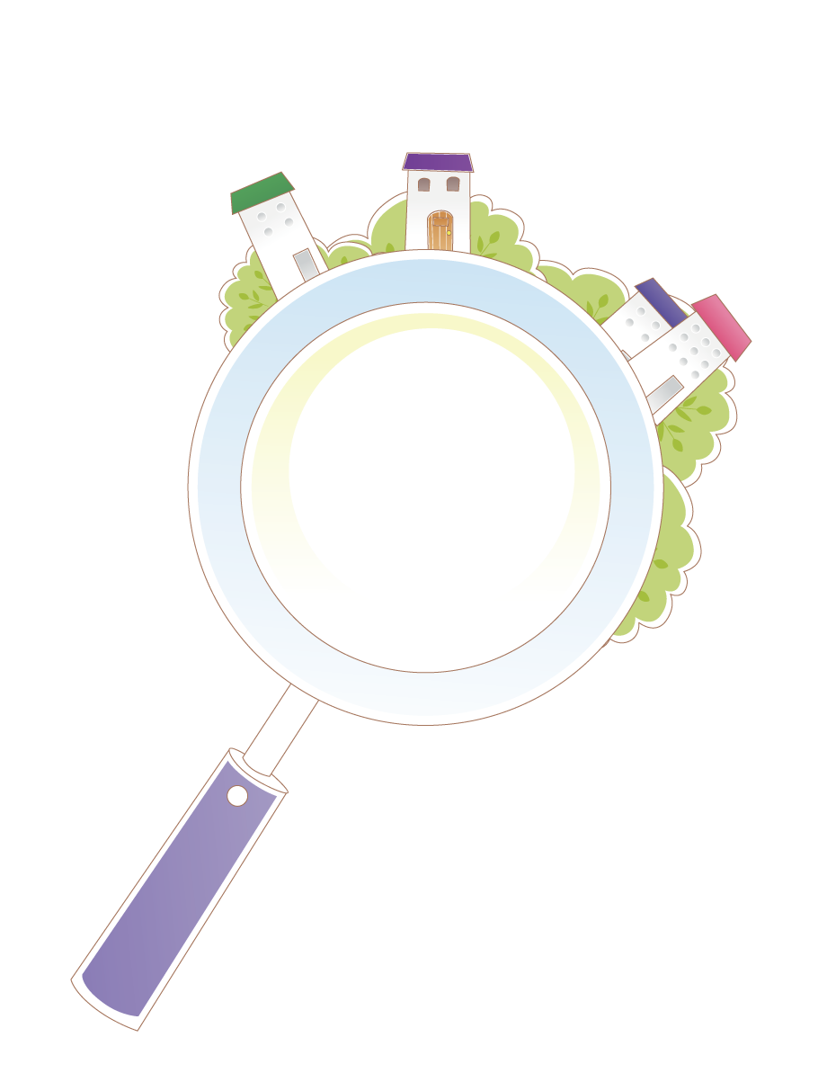
VẬN DỤNG
Trình bày bài hát theo nhóm:
Nhóm 1: Hát kết hợp gõ đệm theo phách
Nhóm 2: Hát kết hợp gõ đệm theo nhịp

Slide 17

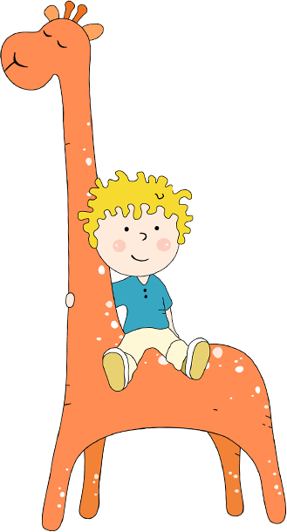
DẶN DÒ, CHUẨN BỊ BÀI MỚI
- Hệ thống lại các nội dung cần ghi nhớ.
- Chuẩn bị tiết học sau: Tìm hiểu nội dung bài mới qua sgk và dùng mã code do GV cung cấp để khai thác học liệu điện tử về lí thuyết âm nhạc
- Ôn luyện các kiến thức, kĩ năng về nhạc cụ giai điệu đã học từ cấp tiểu học

Slide 18
Tạm biệt các em!
Chúc các em học tốt!

